Slide 1
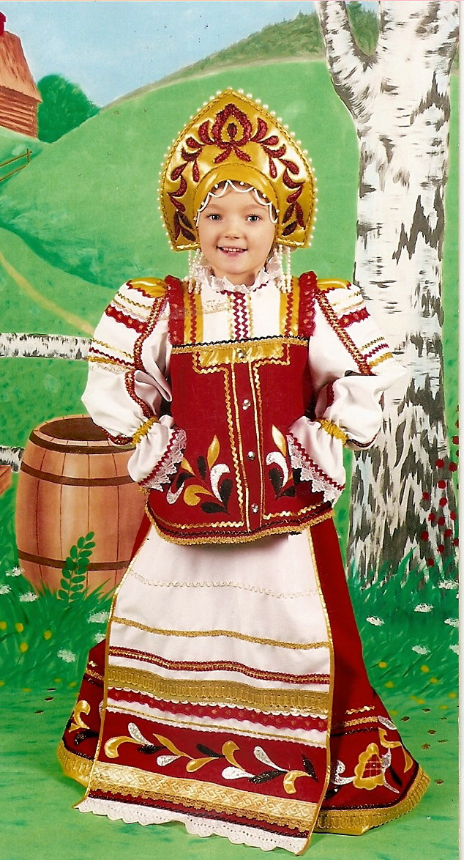
Русский народный костюм.
Воспитатель Семёнова Л.В.

Slide 2
Цели занятия.
Познакомится с русским народным костюмом, с творчеством русского народа, его культурой и традициями.
Формировать представления о декоративно-прикладном искусстве русского народа, духовной культуре.
Развивать эстетический и художественный вкус.
Прививать интерес к русскому народному творчеству.

Slide 3
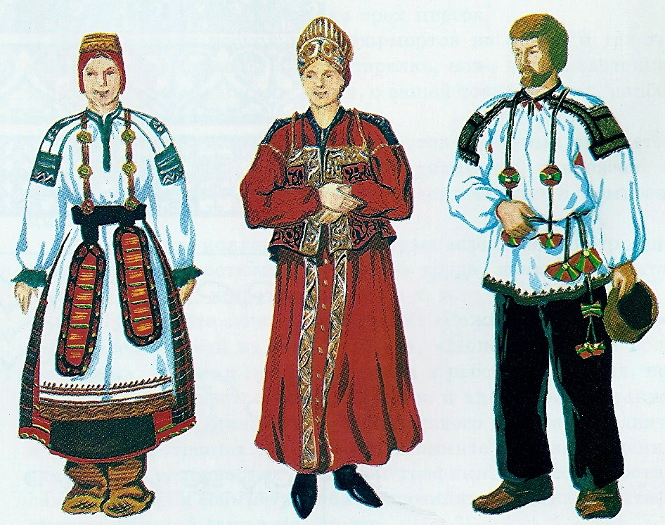
Праздничная и будничная одежда.
Праздничная и будничная одежда имела сложное декоративное оформление, где важную роль играла вышивка и кружевная отделка. Поэтому по обычаю девочку с малых лет начинали обучать этим непростым, но увлекательным видам творчества.

Slide 4
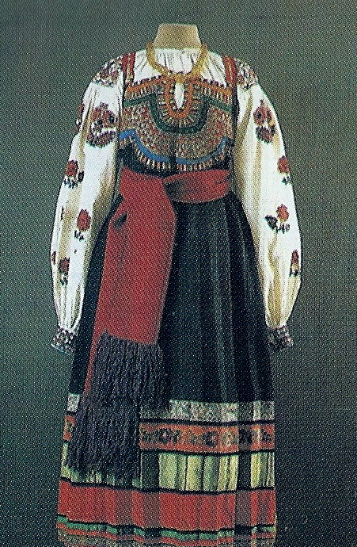
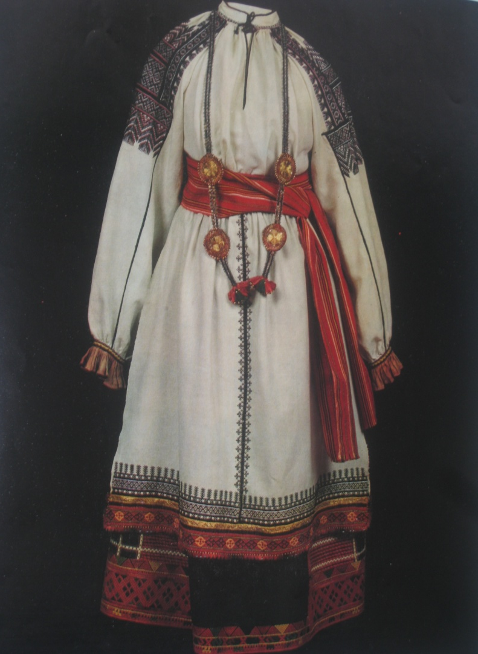
Наибольшей яркостью всегда отличалась женская праздничная одежда молодых женщин.

Slide 5
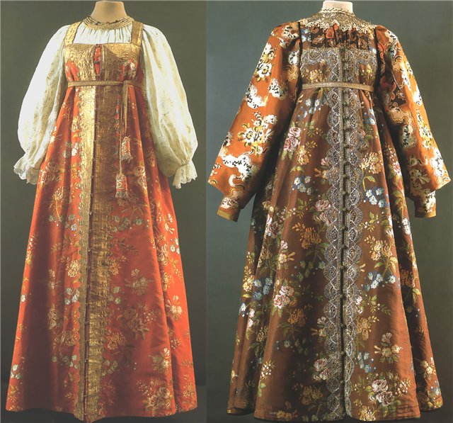
Праздничная одежда, север России

Slide 6
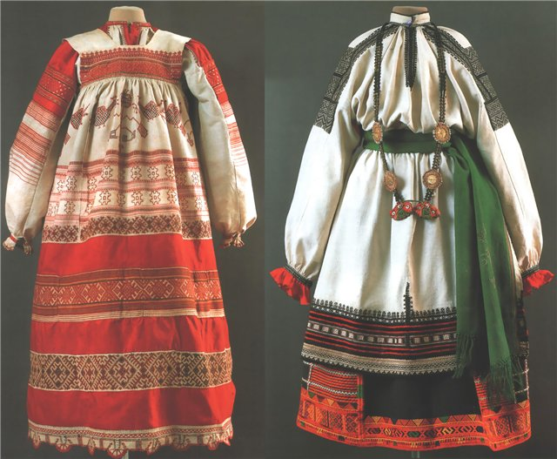
Женская праздничная одежда Рязанской и Воронежской губерний

Slide 7
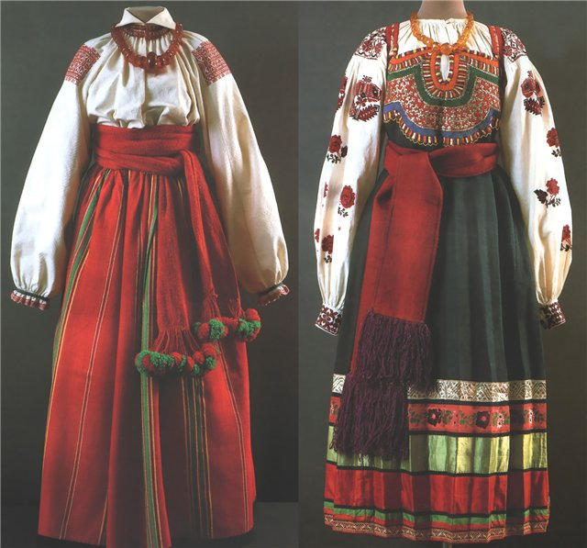
Женская праздничная одежда, Тамбовской и Курской губернии

Slide 8
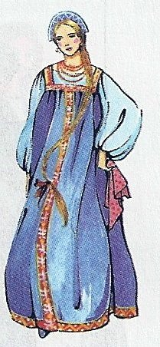
В народе русский костюм описывают так:
Заговор-заклятье.
Пойду ль я во чисто поле –
Под красное солнце,
Под светел месяц,
Под полетные облака,
Стану я во чистом поле
На ровное место,
Облаками облачуся,
Небесами покроюся,
На главу свою кладу
Красное солнце,
Подпояшусь светлыми зорями,
Обтычуся частыми звездами,
Что вострыми стрелами –
От всякого злого недуга.

Slide 9
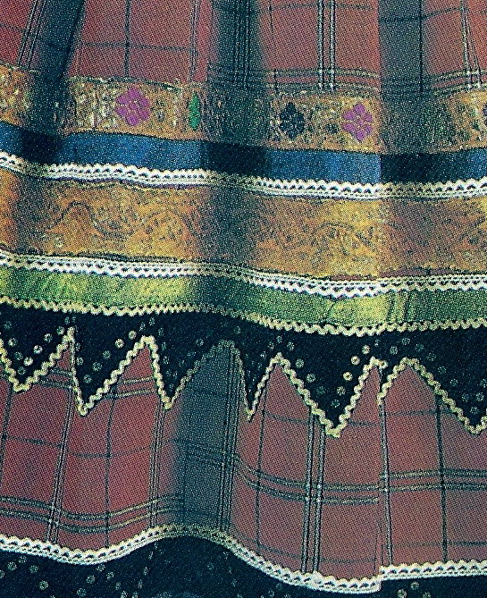
Украшения костюма
Украшения передавались из поколения в поколение. Каждый элемент орнамента имел свое значение и смысл:
Слава божеству! Праздник.
Просьба плодородия.
Благодарность богу за содеянное.

Slide 10
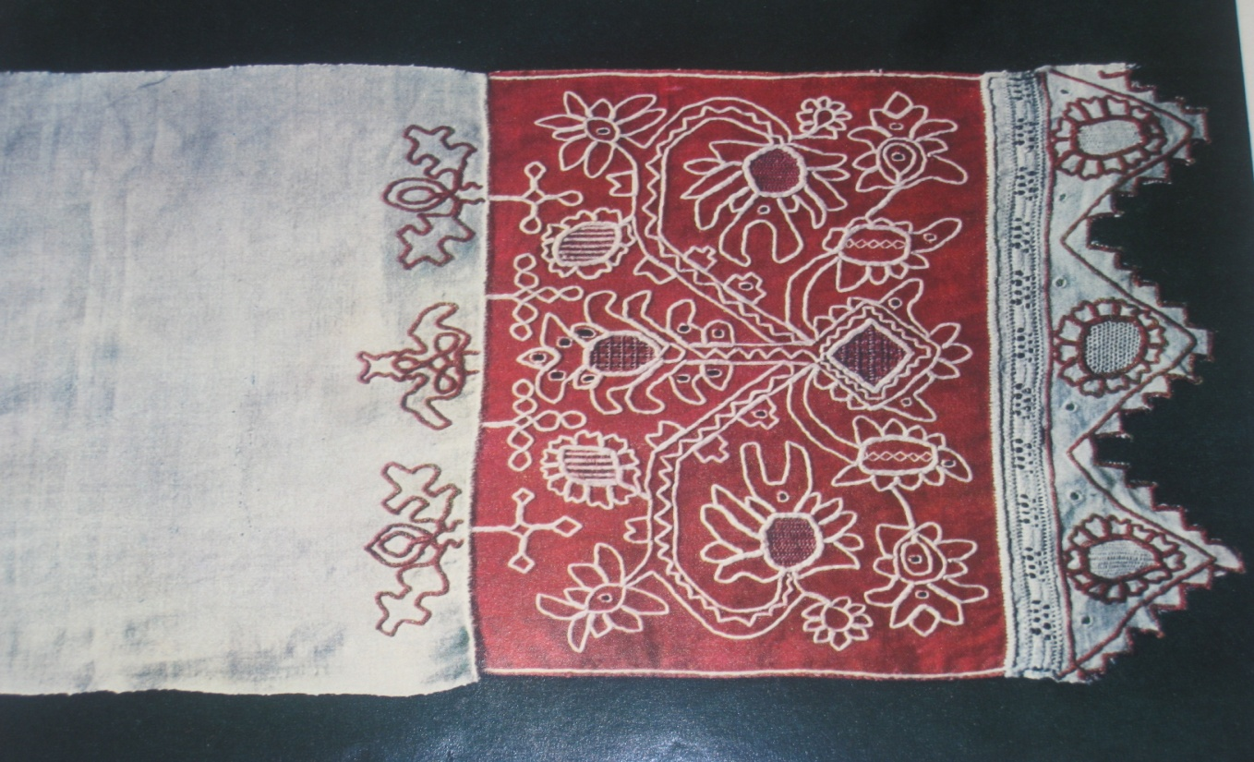
Вышивка
Вышивка – один из распространенных видов народного творчества. Искусство создания на тканях узоров с помощью иглы и нитей, известно с давних времен.

Slide 11
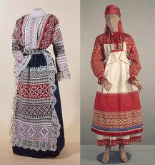
Вышивка
Вышивка не только делала костюм красивее и богаче, но и должна была приносить человеку счастье, оберегать его ото всякого зла и беды, сближать с окружающей природой.

Slide 12
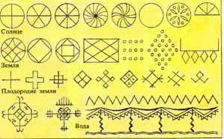
Большую тайну хранят в себе древние славянские орнаменты.

Slide 13
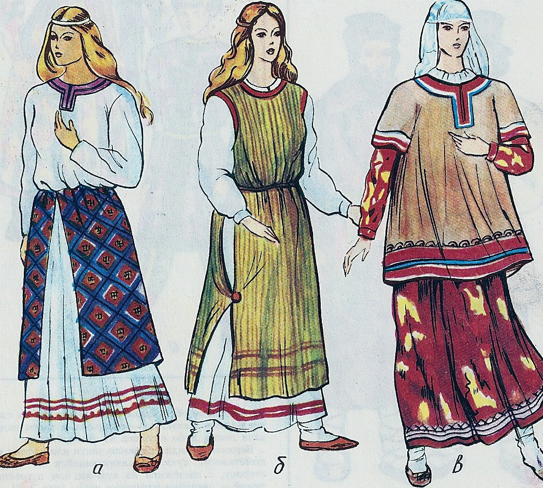
Женский костюм
Основными частями женского народного костюма были рубаха, передник или занавеска, сарафан, понева, нагрудник и шушпан.

Slide 14
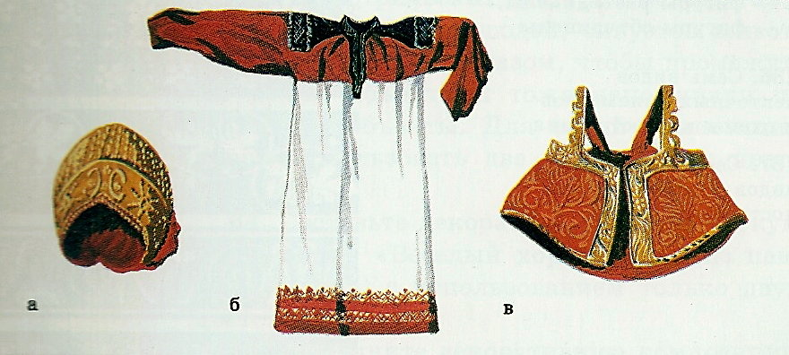
Женский костюм
Рубахи и сарафаны украшались вышивкой. Женские головные уборы: кокошники, кики, сороки, повойники были самой невиданной формы. Очень любили на Руси душегрейки, которые надевали поверх сарафана и шили из дорогих тканей.

Slide 15
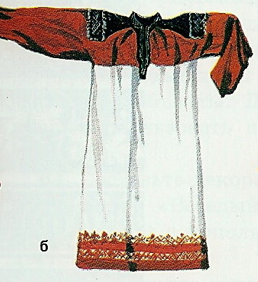
Рубаха
Рубаха – основа женского народного костюма, шилась из белого льняного или конопляного полотна. Украшалась вышивкой, оберегавшей женщину от «сглаза». Считалось, чем богаче украшена рубаха, тем счастливее и удачливее ее владелица.

Slide 16
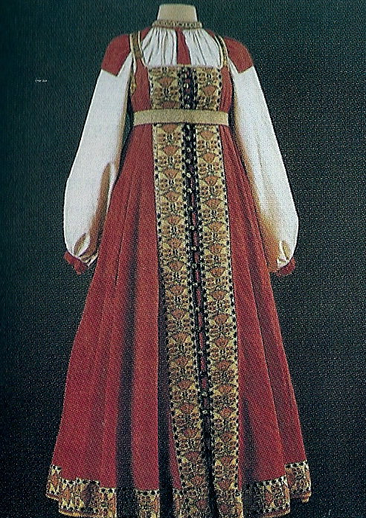
Сарафан
Сарафан одевали поверх рубахи, украшали спереди узорной полосой, тесьмой,
серебряным кружевом, узорными пуговицами.

Slide 17
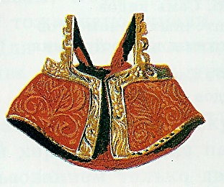
Епанечка
Епанечка - короткая клешеная кофточка без рукавов, шилась из парчовой ткани.
Душегрейка.
Она напоминала маленький сарафанчик и надевалась поверх сарафана, шили ее из дорогих тканей.

Slide 18
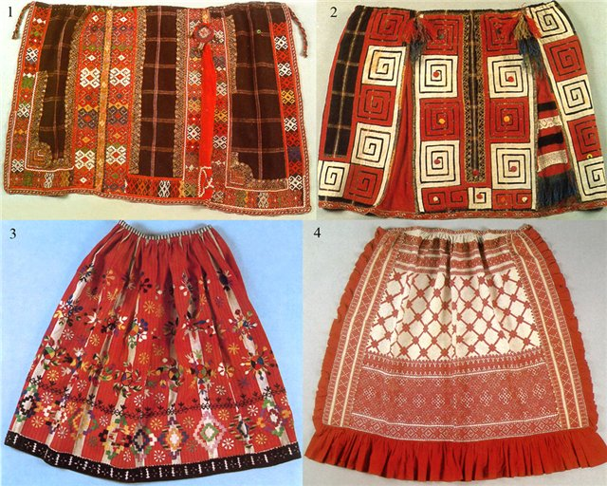
Понёва
Понева - древняя одежда. Юбка, состоящая из трех полотнищ шерстяной или полушерстяной ткани, стянутых на талии плетеным узким пояском - гашником; ее носили только замужние женщины.

Slide 19
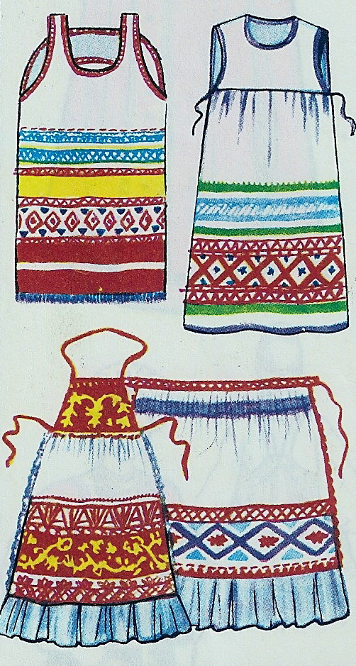
Передник
Самой декоративной, богато украшенной частью женского русского костюма был передник, или занавеска, закрывающий женскую фигуру спереди.
Обычно его делали из холста и орнаментировали вышивкой, тканым узором. Цветными отделочными вставками, шелковыми узорными лентами.

Slide 20
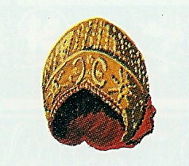
Головной убор
Головной убор, в народных представлениях был связан с небом, его украшали символами солнца, звезд, дерева,
птиц. Нити жемчуга и височные украшения символизировали дождевые струи. Поверх кокошника набрасывали фату из тонкой узорчатой ткани.

Slide 21
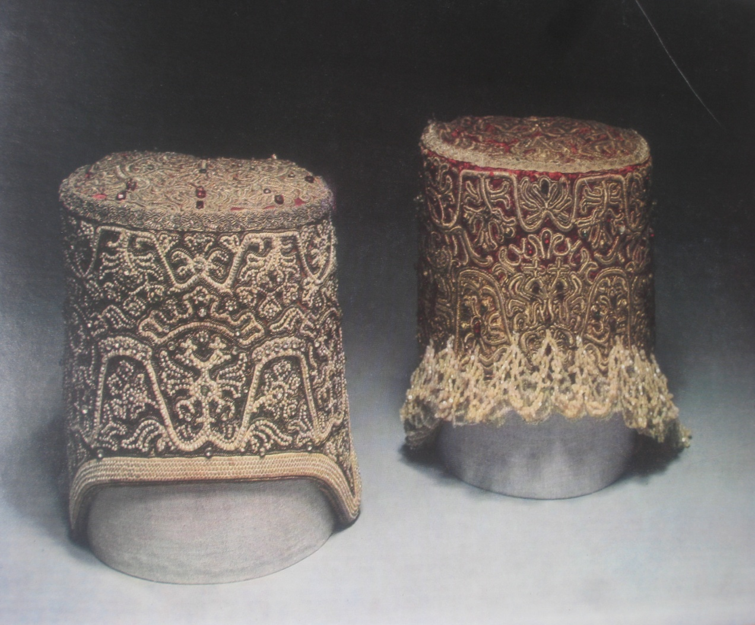
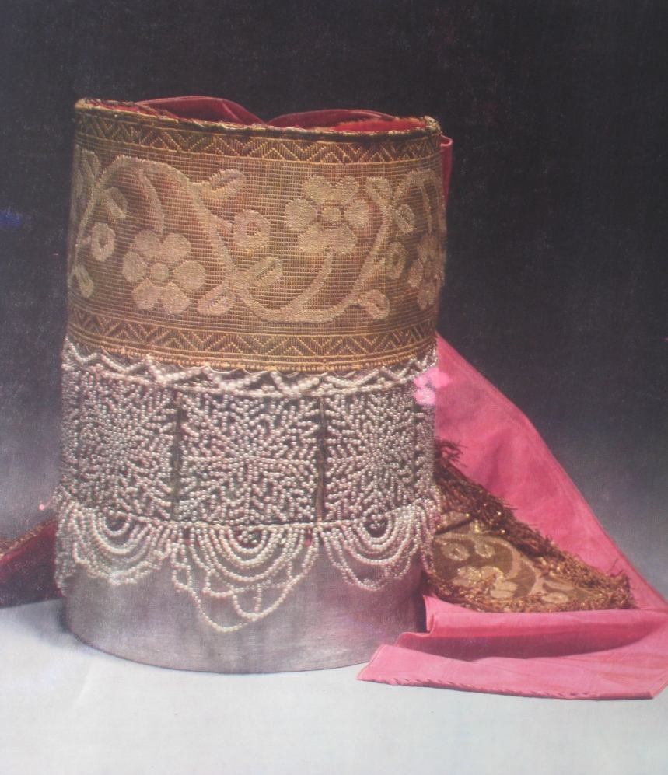
Женские головные уборы

Slide 22
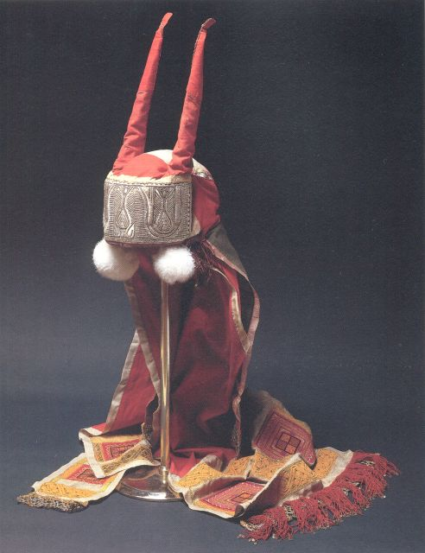
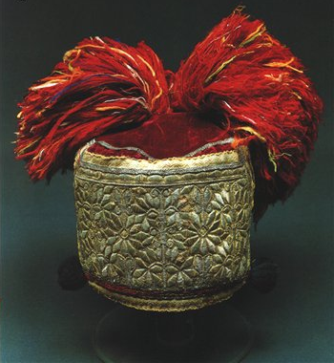
1. "Сорока" с рогатой "кичкой"-Тамбовская губ., 2 пол.19в.
2. "Сорока с мохрами"-Орловская губ., 2 пол.19в.
1.
2.

Slide 23
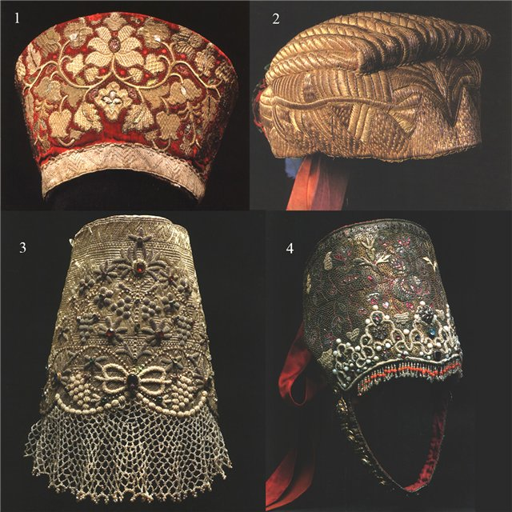
1. Кокошник -Московская губ., 2 пол.18в. 2. "Сборник"-Вологодская губ., 2 пол.19в.
3. "Повязка"-Нижегородская губ., нач.19в. 4. "Повязка"-центр России, 18в.

Slide 24
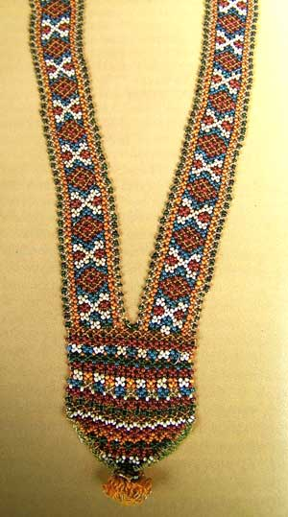
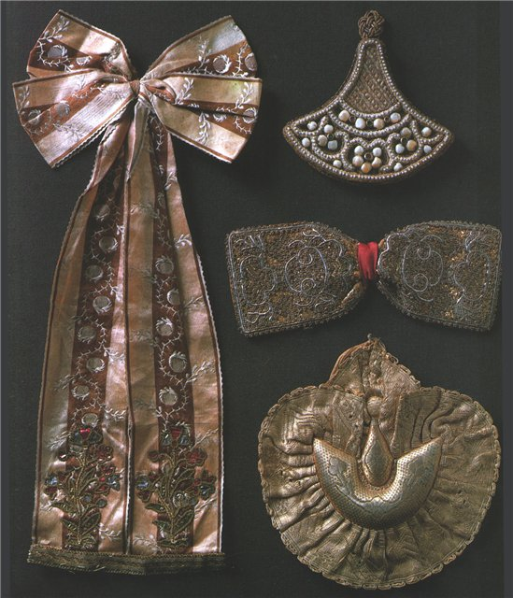
Женские украшения
Гайтан
Девичьи накосники

Slide 25
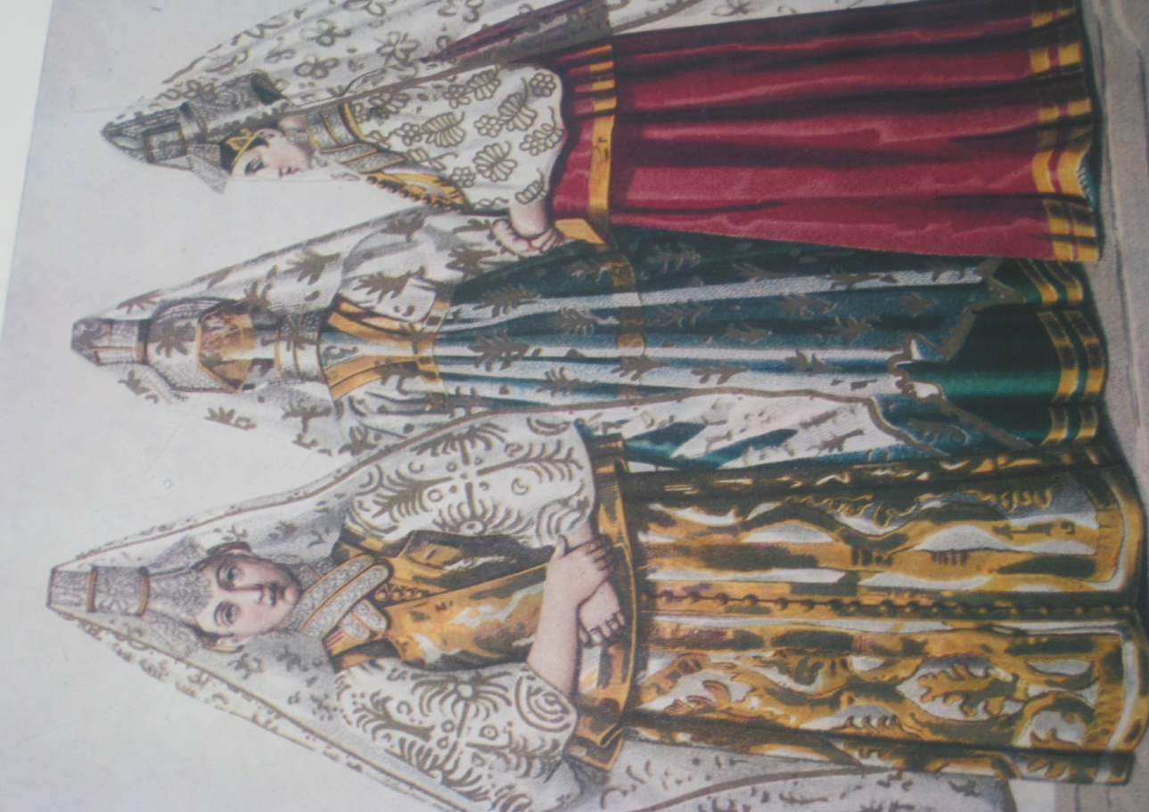
Свадебный костюм
Свадебный наряд шили задолго до торжества, так как он требовал много времени и труда. Все элементы костюма тщательно украшались, оберегали от злых сил и напастей символами и орнаментами,
утверждающими счастье, долголетие, здоровое потомство.

Slide 26
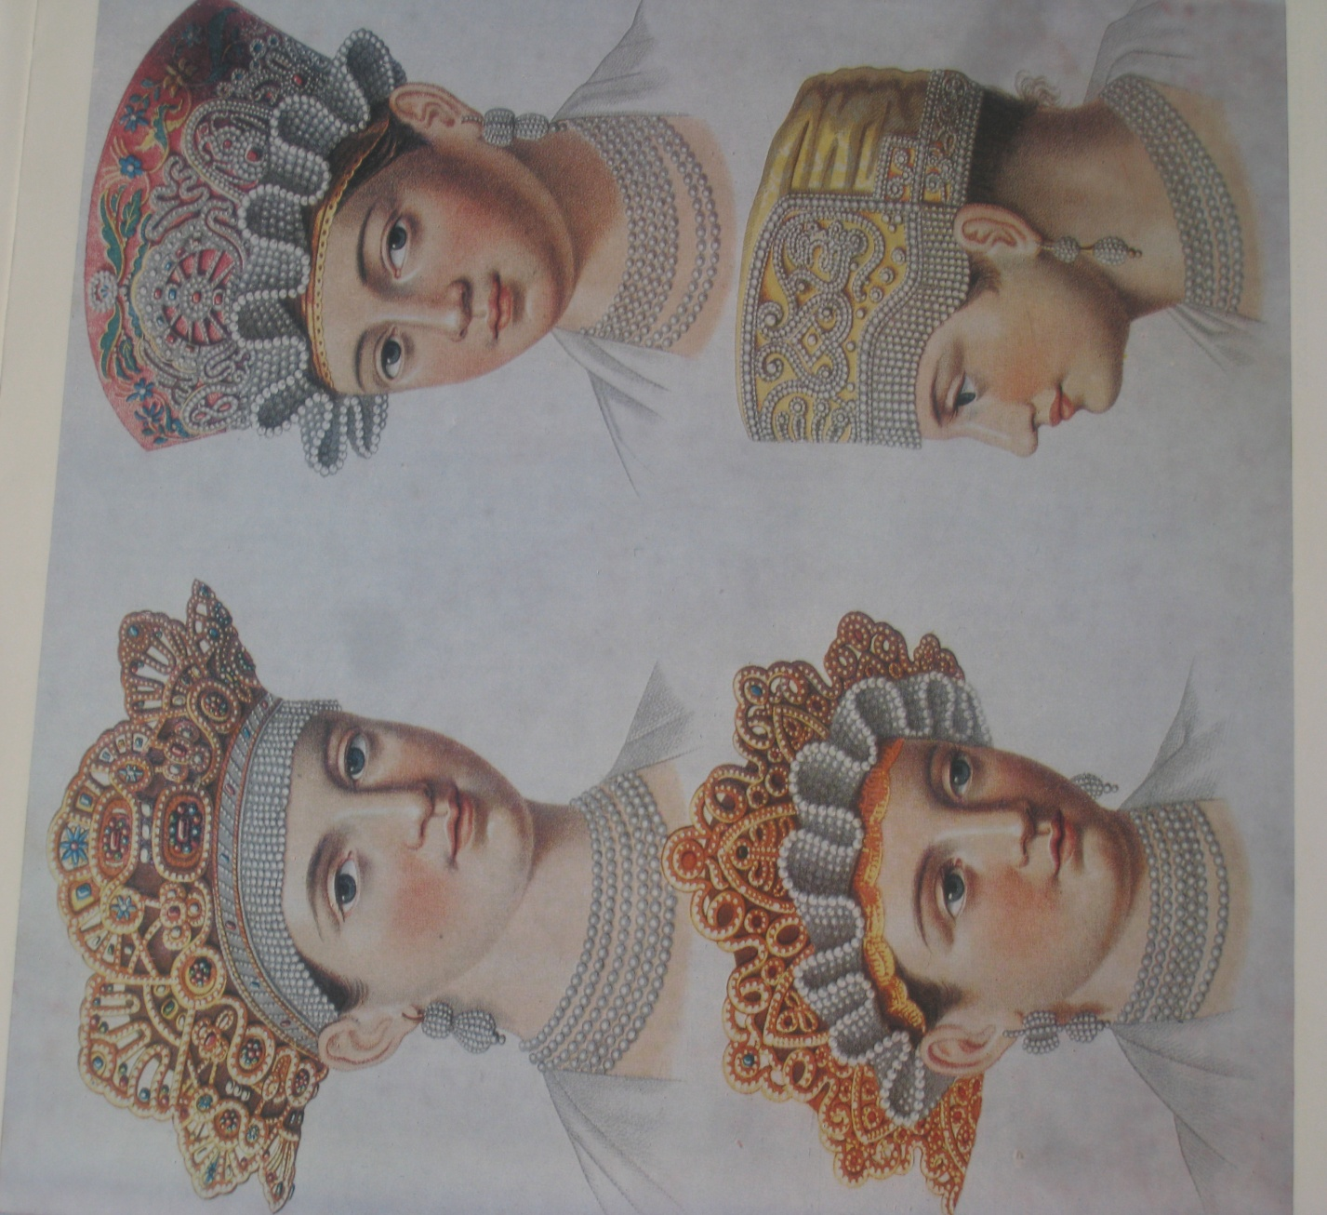
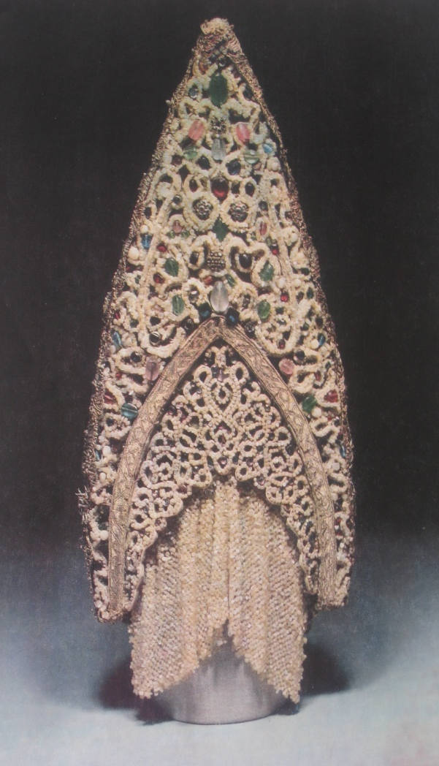
Свадебные головные уборы

Slide 27
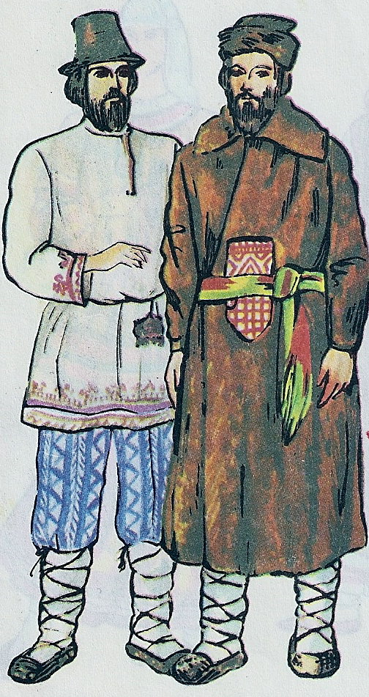
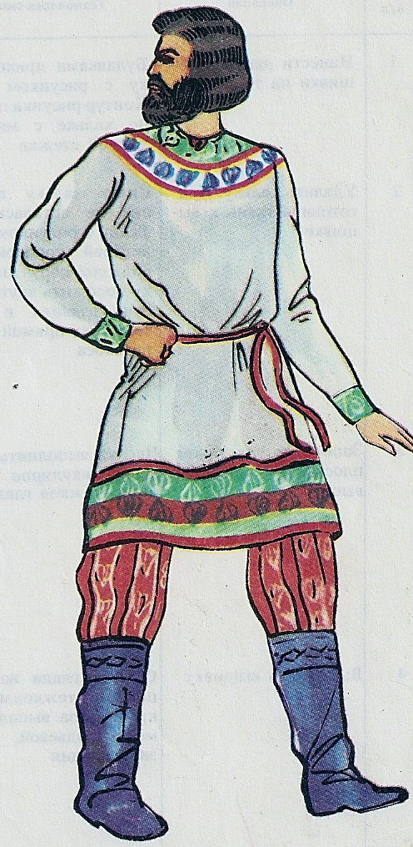
Мужской костюм
Костюм крестьянина на Руси состоял из портов и рубахи из домотканого холста. Рубахи носили навыпуск и подпоясывали узким поясом или цветным шнуром.
Порты шились неширокие, суженные к низу, до щиколотки,
завязывались на талии шнурком – гашником.

Slide 28
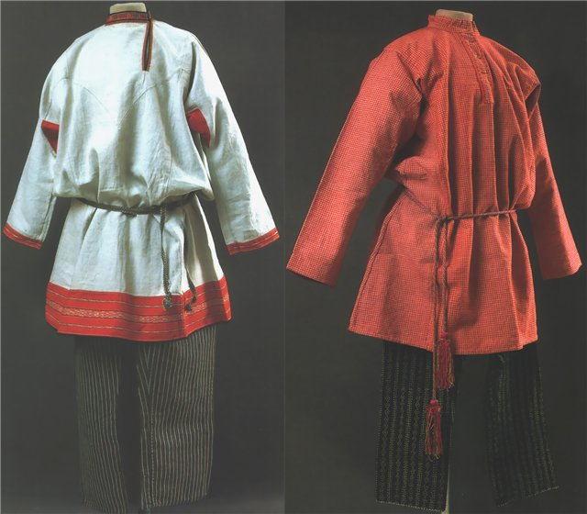
Праздничная мужская одежда, Пензенской и Вологодской губерний

Slide 29
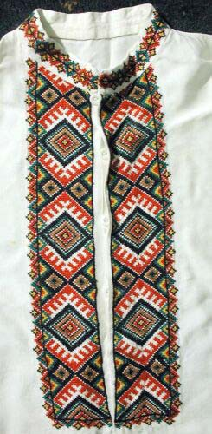
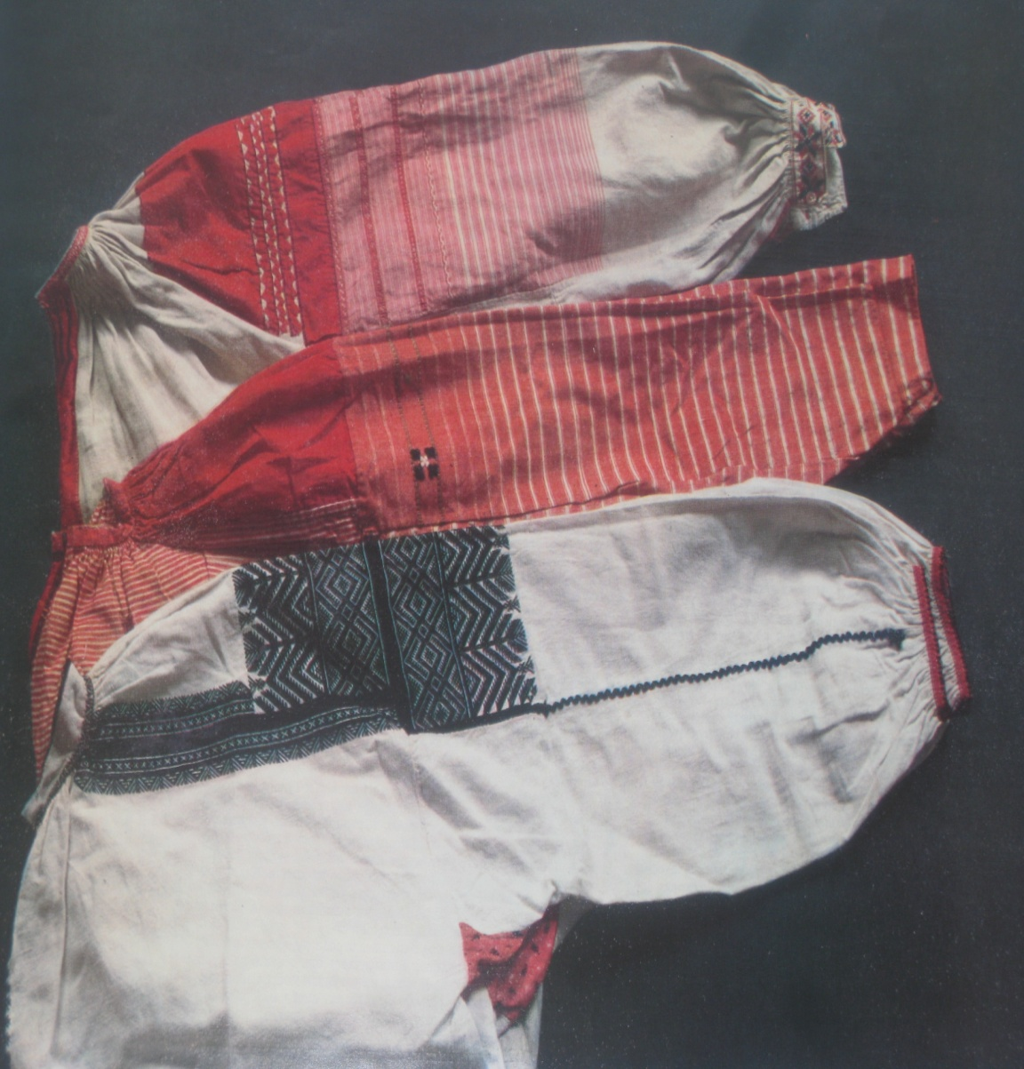
Рубаха украшалась вышивкой

Slide 30
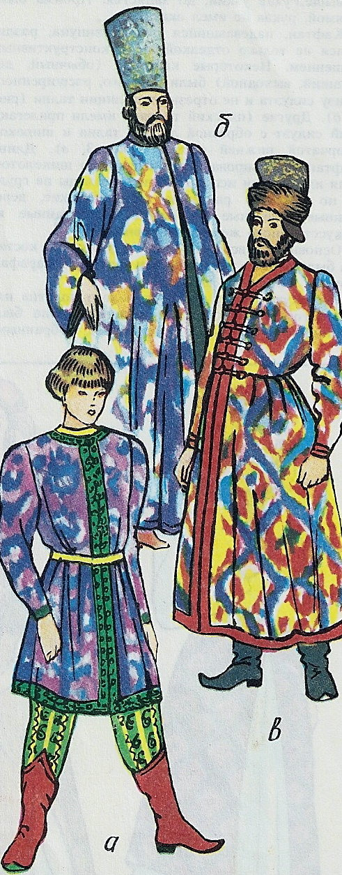
Верхняя мужская одежда.
Верхней одеждой служили зипун или кафтан из домотканого сукна, зимой – овчинные нагольные шубы.
Кафтан, надевали поверх зипуна. Для его отделки использовались петлицы на груди и по боковым разрезам, металлические, деревянные, плетеные из шнура и сделанные из искусственного жемчуга пуговицы.

Slide 31
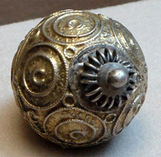
Пуговица
Самой дорогой и модной вещью в костюме была пуговица. На Руси изготовили самые крупные пуговицы размером с куриное яйцо. Пуговицы делали из золота, серебра, жемчуга, хрусталя, металлические и плетеные из канители. каждая пуговица имела свое название. Подчас пуговицы стоили дороже самого платья.

Slide 32
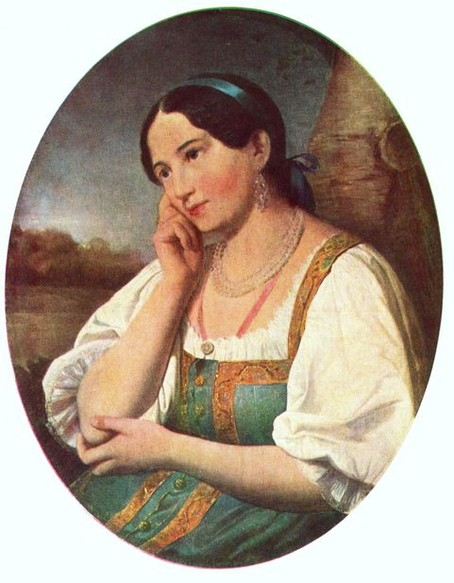
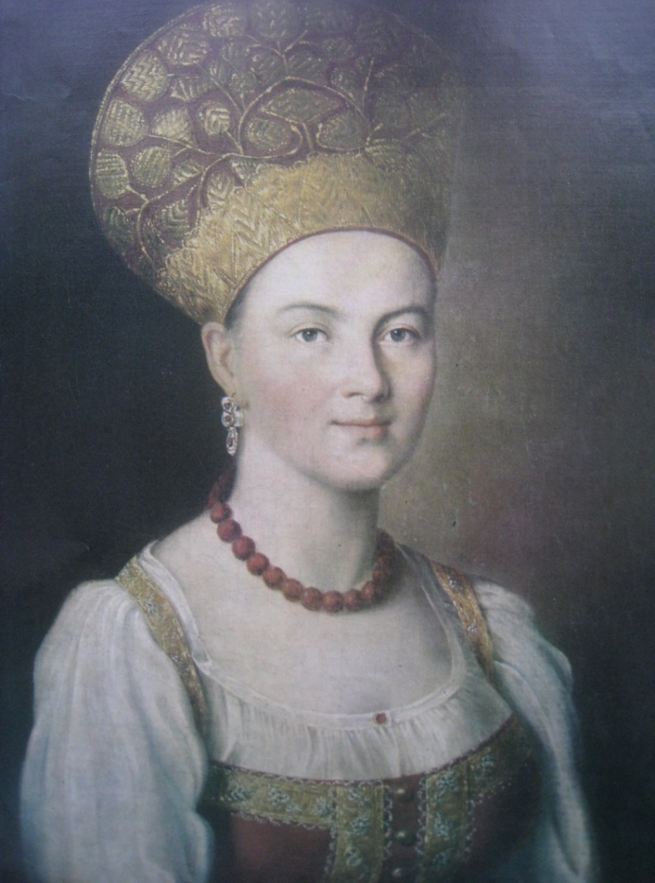
Русский народный костюм в произведениях известных художников
И.А. Аргунов. Портрет неизвестной крестьянки в кокошнике.
И.А. Аргунов. Портрет неизвестной крестьянки в кокошнике.

Slide 33
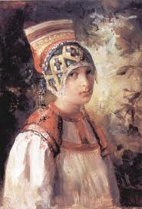
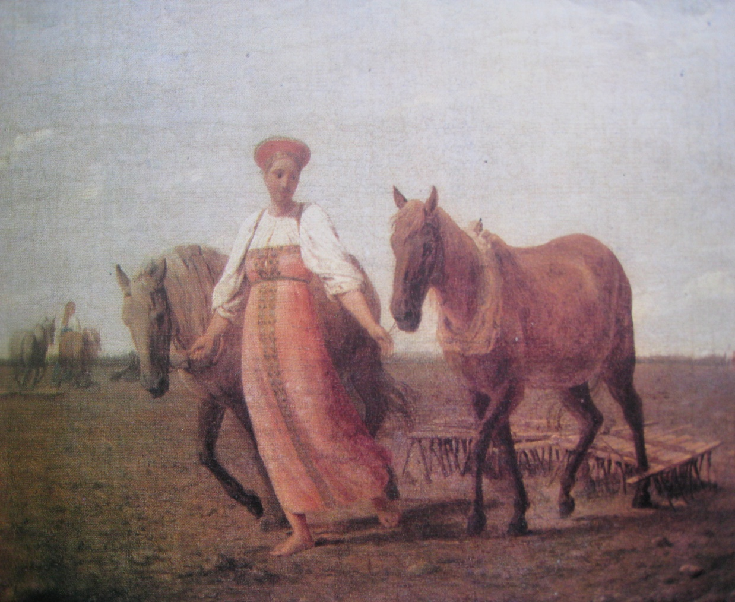
Русский народный костюм в произведениях известных художников
В.Е. Маковский. Крестьянка
А.Г.Венецианов. На пашне.

Slide 34
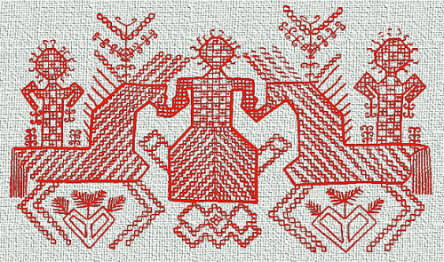
Спасибо за внимание!

